Slide 1
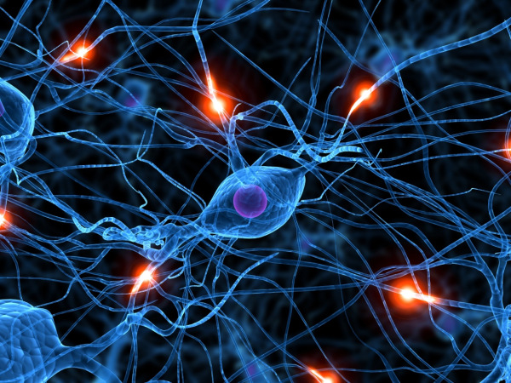
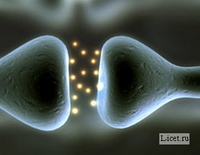
Физиология синапсов
Дралина О.И.
кандидат медицинских наук

Slide 2
План
Определение синапса. Виды синапсов.
Строение химического синапса.
Механизм передачи возбуждения в химическом синапсе.
Особенности работы ионотропных и метаботропных рецепторов
Основные возбуждающие и тормозные медиаторы

Slide 3
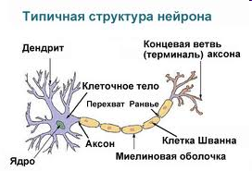
Структурной и функциональной единицей нервной ткани является нервная клетка – нейрон.

Slide 4
Нейроны образуют различные функциональные объединения
ядра
нервные ганглии (узлы)
нервные центры
рефлекторные дуги
колонки в коре мозга

Slide 5
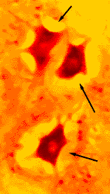
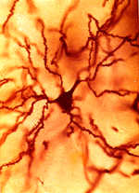
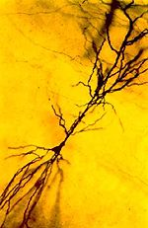
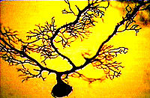
Нейроны спинного мозга, мозжечка, гиппокампа и коры мозга

Slide 6
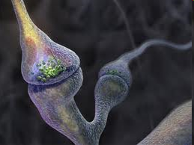
Синапс – место контакта нейронов, через которое импульсы передаются только в одном направлении

Slide 7
Клетка Пуркинье – рекордсмен по числу синаптических контактов

Slide 8
Синапс
это структурно-функциональное образование, обеспечивающее переход возбуждения или торможения с окончания нервного волокна на иннервирующую клетку.

Slide 9
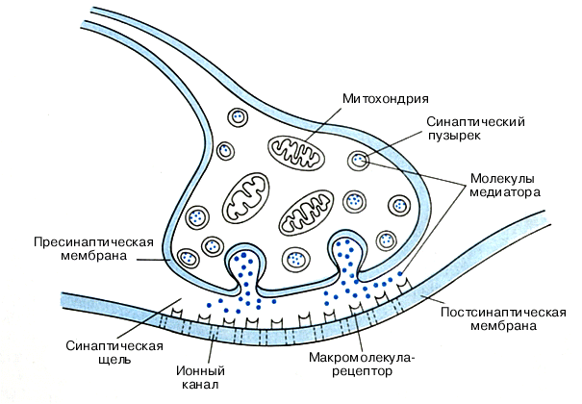
Cтруктура синапса

Slide 10
Классификация синапсов
1. По расположению:
центральные (аксосоматические; аксодендритные; соматодендритные и т.д.)
периферические (нервно-мышечные; нейро-секреторные; рецепторно-нейрональные).
2. По процессу, возникающему в иннервируемой клетке: тормозные и возбуждающие.
3. По способу передачи возбуждения: электрические и химические.
4. По типу медиатора: адренергические; холинергические; ГАМК-ергические и т.д.

Slide 11
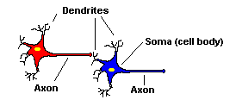
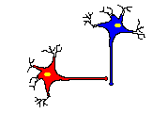
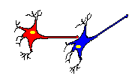
Типы синапсов
Аксо-дендритный
Аксо-аксональный
Аксо-соматический

Slide 12
Функциональная классификация синапсов
возбуждающие синапсы
тормозящие синапсы

Slide 13
Синапсы
1897, Чарльз Шеррингтон
Электрические синапсы | Химические синапсы
Имеют узкую синаптическую щель | Имеют широкую синаптическую щель
Синаптическая задержка очень мала (0,1 мс), что обеспечивает быстрое проведение возбуждения | Большая синаптическая задержка (0,5 мс), что объясняет низкую скорость проведения возбуждения
Проведение возбуждения в обе стороны | Одностороннее проведение возбуждения
Падение амплитуды сигнала (отсутствие механизма усиления) | Усиление амплитуды сигнала
Отсутствие везикул | Наличие везикул с медиатором
Возможность передачи небольших молекул | Возможность коррекции с помощью фармакологических препаратов

Slide 14
Особенность химических синапсов заключается в том, что передача возбуждения осуществляется при помощи особой группы химических веществ – медиаторов.

Slide 15
Виды химических синапсов
холинэргические (в них происходит передача возбуждения при помощи ацетилхолина);
адренэргические (в них происходит передача возбуждения при помощи трех катехоламинов);
дофаминэргические (в них происходит передача возбуждения при помощи дофамина);
гистаминэргические (в них происходит передача возбуждения при помощи гистамина);
ГАМК-эргические (в них происходит передача возбуждения при помощи гаммааминомасляной кислоты, т.е. развивается процесс торможения).

Slide 16
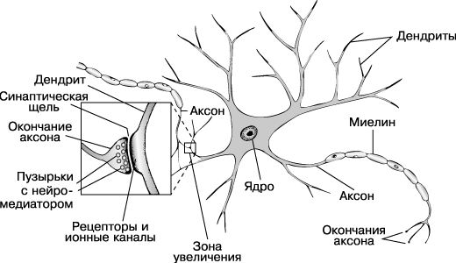
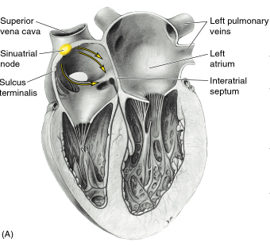
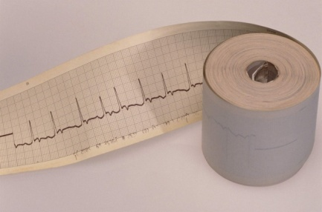
Химические синапсы
Электрические синапсы

Slide 17
Особенность электрических синапсов заключается в том, что передача возбуждения осуществляется при помощи электрического тока.
Таких синапсов в организме обнаружено мало.

Slide 18
Физиологические свойства синапсов
клапанное свойство синапсов, т.е. способность передавать возбуждение только в одном направлении с пресинаптической мембраны на постсинаптическую;
свойство синаптической задержки, связанное с тем, что скорость передачи возбуждения снижается;
свойство потенциации (каждый последующий импульс будет проводиться с меньшей постсинаптической задержкой). Это связано с тем, что на пресинаптической и постсинаптической мембране остается медиатор от проведения предыдущего импульса;
низкая лабильность синапса (100-150 имульсов в секунду).

Slide 19
Медиатор
это группа химических веществ, которая принимает участие в передаче возбуждения или торможения в химических синапсах с пресинаптической на постсинаптическую мембрану.

Slide 20
Критерии, по которым вещество относят к группе медиаторов
вещество должно выделяться на пресинаптической мембране, терминали аксона;
в структурах синапса должны существовать ферменты, которые способствуют синтезу и распаду медиатора, а также должны быть рецепторы на постсинаптической мембране, которые взаимодействуют с медиатором;
вещество должно при очень низкой своей концентрации передавать возбуждение с пресинаптической мембраны на постсинаптическую мембрану.

Slide 21
Классификация медиаторов
химическая, основанная на структуре медиатора;
функциональная, основанная на функции медиатора.

Slide 22
Химическая классификация
1. Сложные эфиры – ацетилхолин (АХ).
2. Биогенные амины:
– катехоламины (дофамин, норадреналин (НА), адреналин (А));
– серотонин;
– гистамин.
3. Аминокислоты:
– гаммааминомасляная кислота (ГАМК);
– глютаминовая кислота;
– глицин;
– аргинин.

Slide 23
4. Пептиды:
– опиоидные пептиды:
а) метэнкефалин;
б) энкефалины;
в) лейэнкефалины;
– вещество «P»;
– вазоактивный интестинальный пептид;
– соматостатин.
5. Пуриновые соединения: АТФ.
6. Вещества с минимальной молекулярной массой:
– NO;
– CO.

Slide 24
Функциональная классификация
1. Возбуждающие медиаторы, вызывающие деполяризацию постсинаптической мембраны и образование возбуждающего постсинаптического потенциала:
– АХ;
– глютаминовая кислота;
– аспарагиновая кислота.
2. Тормозящие медиаторы

Slide 25
2. Тормозящие медиаторы, вызывающие гиперполяризацию постсинаптической мембраны, после чего возникает тормозной постсинаптический потенциал, который генерирует процесс торможения:
– ГАМК;
– глицин;
– вещество «P»;
– дофамин;
– серотонин;
– АТФ.

Slide 26
Норадреналин, изонорадреналин, адреналин, гистамин являются как тормозными, так и возбуждающими медиаторами.

Slide 27
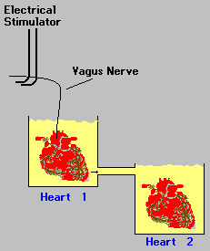
Ацетилхолин – первый открытый медиатор нервной системы
1914 г. - Дейл Г. (Англия)
опубликовал обзор по действию
Ацетилхолина
1920 г. - Леви О. (Австрия)
показывает тормозное влияние
ацетилхолина на деятельность
сердца
1929 г. Дейл получает
ацетилхолин из селезенки и
показывает, что он выделяется
из кончиков нервов и в нервно-
мышечных препаратах
1936 г. Дейл Г. и Леви О. –
Нобелевская премия за
открытие механизма
синаптической передачи

Slide 28
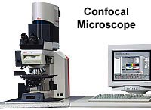
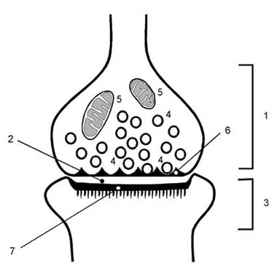
Ультраструктура химического синапса
1 - пресинаптичекая область
2 - синаптическая щель
3 - постсинаптическая область
4 - синаптические пузырьки
5 - митохондрии
6 - синаптопора
7 - субсинаптическая зона

Slide 29
Общая схема синаптической передачи
Возбуждение пре-СМ, открытие Са²⁺-каналов, вход Са²⁺ в синаптосому
Са²⁺-зависимое взаимодействие СП с пре-СМ
Экзоцитоз молекул медиатора
Диффузия молекул к пост-СМ
Взаимодействие молекул медиатора с рецепторами пост-СМ, образование медиатор-рецепторного комплекса (лиганд-рецептор)
Открытие ионных каналов пост-СМ
Формирование ВПСП или ТПСП
Инактивация медиатора (ферментативное расщепление, захват синаптосомой или астроцитами)
Восстановительные процессы в синаптосоме

Slide 30
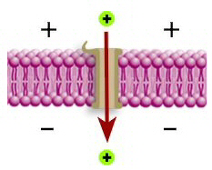
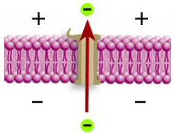
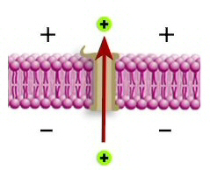
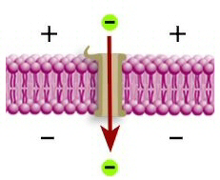
Na+/K+
Ca2+
каналы
Cl –
каналы
Возбуждающий постсинаптический ток = ВПСТ
K+
каналы
Physiology of behavior, Neil R. Carlson
Сl –
каналы
Тормозный постсинаптический ток = ТПСТ
Notes:
30
Postsynaptic potentials can be depolarizing (excitatory) or hyperpolarizing (inhibitory). The nature of the postsynaptic potential at a particular synapse is not determined by the neurotransmitter itself but by the characteristics of the postsynaptic receptors and the particular type of ion channel they open. 4 major types of neurotransmitter-dependent ion channels found in the postsynaptic membrane: Na+/Ca2+/Cl-/K+.

Slide 31
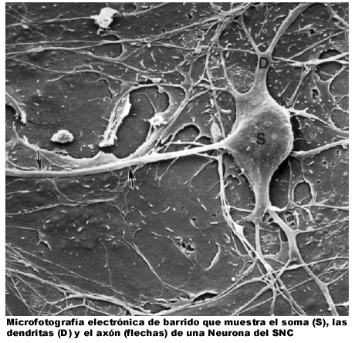
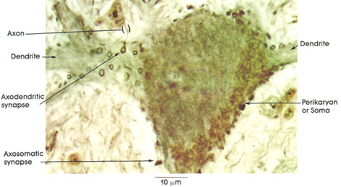
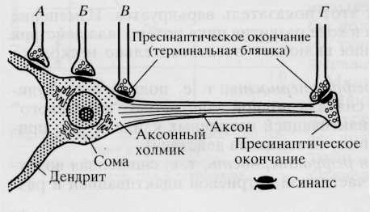
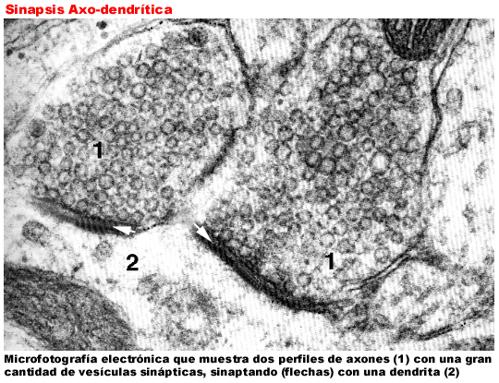
Пресинаптический компонент большинства синапсов является аксональным

Slide 32
Рецепторы
Ионотропные
Имеют сложный субъединичный состав, выполняют рецепторную и каналообразующую функции. При их активации происходит быстрое изменение активности нейронов.
Примеры: глутаматные рецепторы (NMDA-рецепторы, AMPA-рецепторы); ГАМКа-рецепторы; Н-холинорецепторы
Метаботропные
Их функционирование сопряжено с G-белками мембраны. При их активации включается каскад биохимических механизмов с участием вторичных мессенджеров. Происходит модуляция деятельности различных белков (ионных каналов, ферментативных).
Примеры: глутаматные рецепторы (mGlu-R1,5; mGlu-R2,3); ГАМКв-рецепторы; М-холинорецепторы; дофаминовые, серотониновые рецепторы

Slide 33
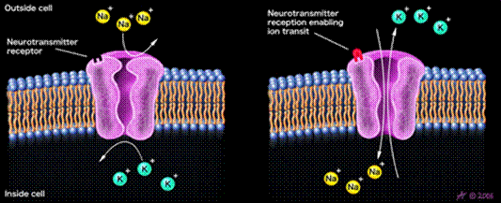
Схема работы ионного канала ионотропного рецептора
СЛЕВА: ионный канал в закрытом состоянии до принятия нейромедиатора.
СПРАВА: ионный канал в закрытом состоянии после принятия нейромедиатора.

Slide 34
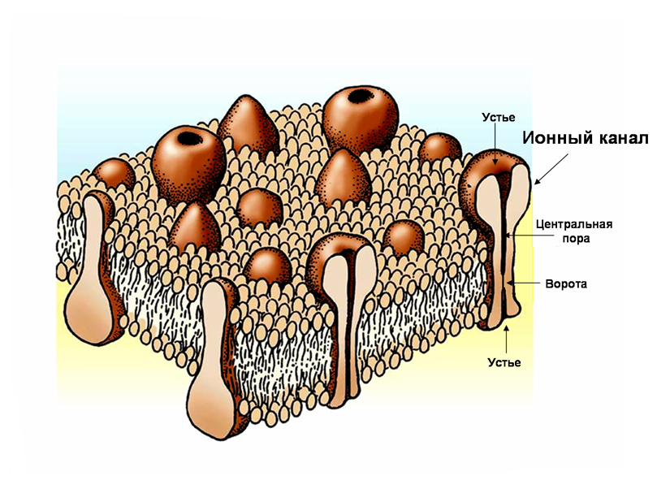
Ионные каналы

Slide 35
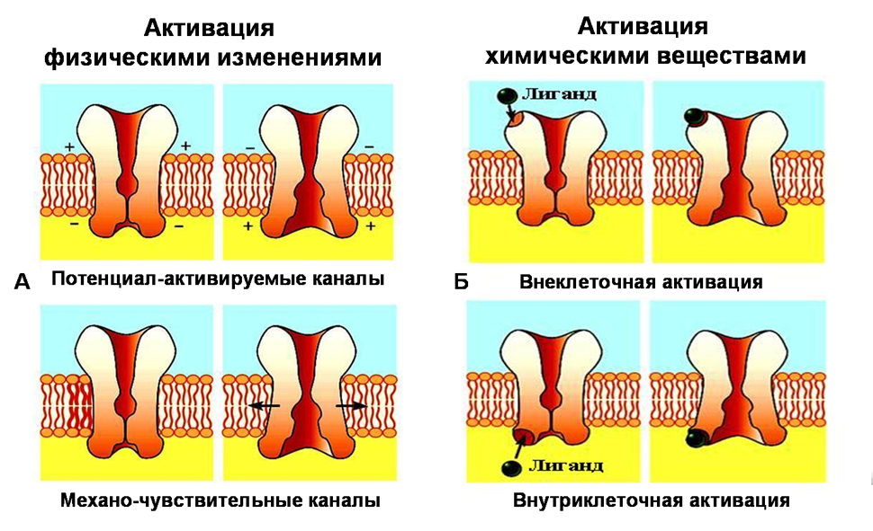
Типы ионных каналов

Slide 36
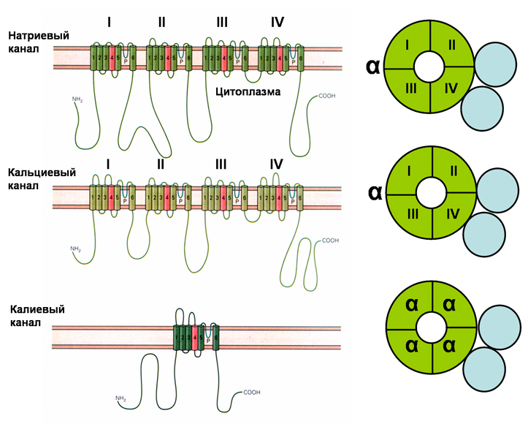
Организация каналообразующих субъединиц различных ионных каналов

Slide 37
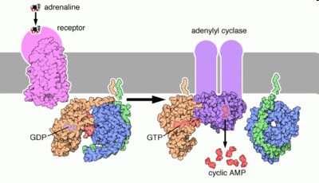
Вторичные посредники и протеинкиназный каскад
Адреналин связывается с рецептором, который активирует гетеротримерный G-белок. G-белок активирует аденилатциклазу, которая превращает ATФ в цAMФ, выполняющую роль вторичного посредника

Slide 38
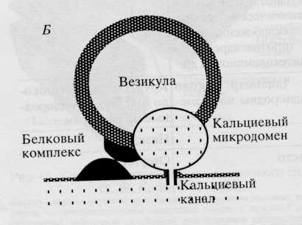
Схема секретосомы
Состав секретосомы:
докированный СП
белки экзоцитоза
Са²⁺-канал
при открытии Са²⁺-каналов формируется Са²⁺-микродомен

Slide 39
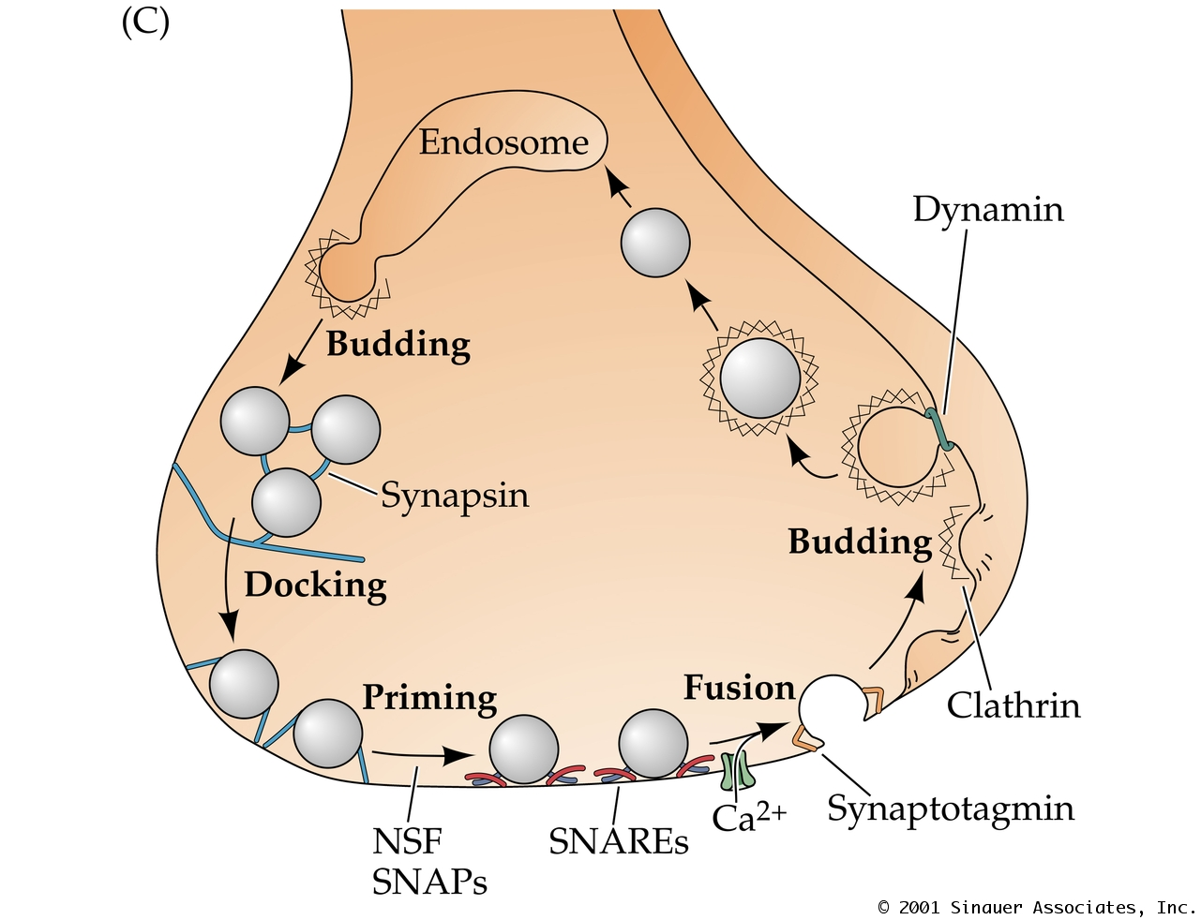
Этапы подготовки к экзоцитозу нейромедиатора

Slide 40
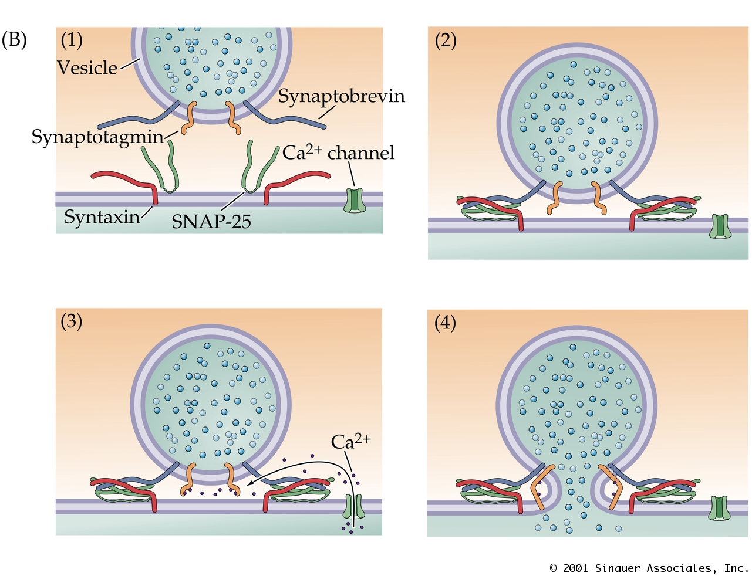

Slide 41
Белки экзоцитоза
синаптобревин
синаптотагмин
синапсин
синтаксин
SNAP
NSF
цитоскелет

Slide 42
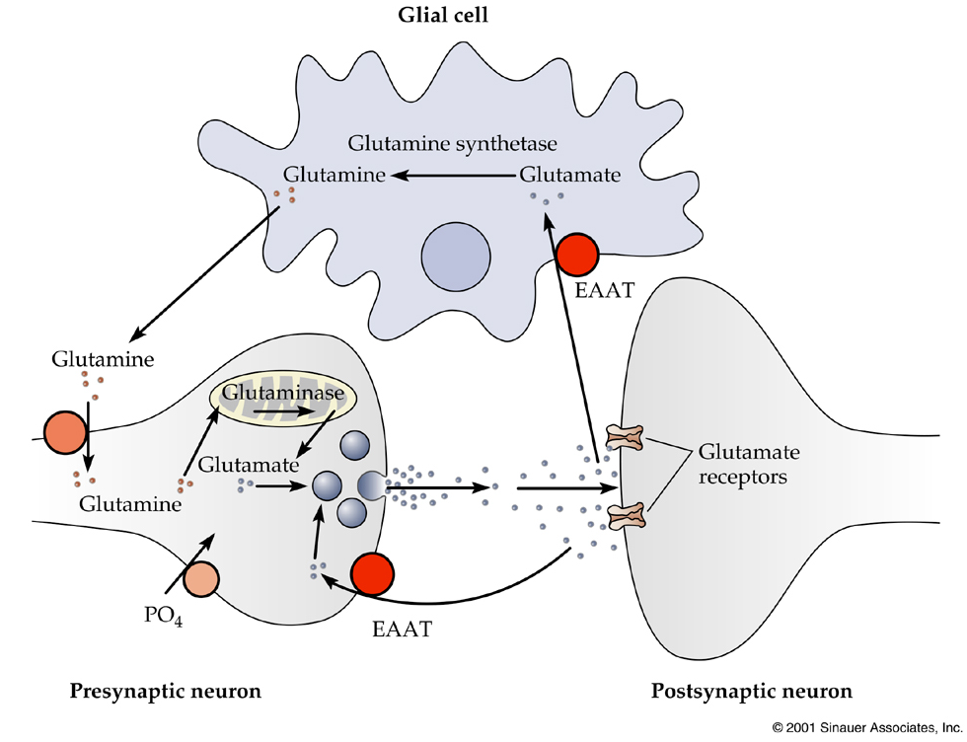
Участие нейроглии в регуляции глутаматергической передачи
гомоцистеиновая
ксилота
NMDA-R

Slide 43
Метод patch clamp
Метод локальной фиксации потенциала, patch-clamp (англ. Patch – фрагмент, clamp здесь – фиксация) – электрофизиологическая методика для изучения свойств ионных каналов

Slide 44
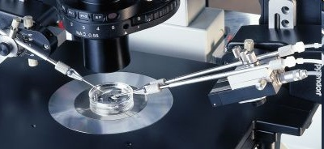
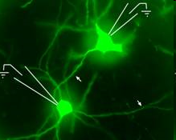
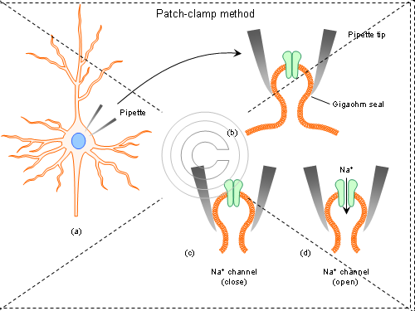
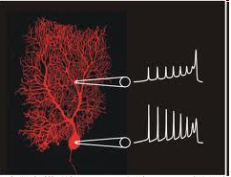
Метод patch clamp

Slide 45
Благодарю за внимание !

